Slide 1
Badanie wpływu temperatury na aktywność enzymów występujących w owocach kiwi
Autor: Amelia Kijewska

Slide 2
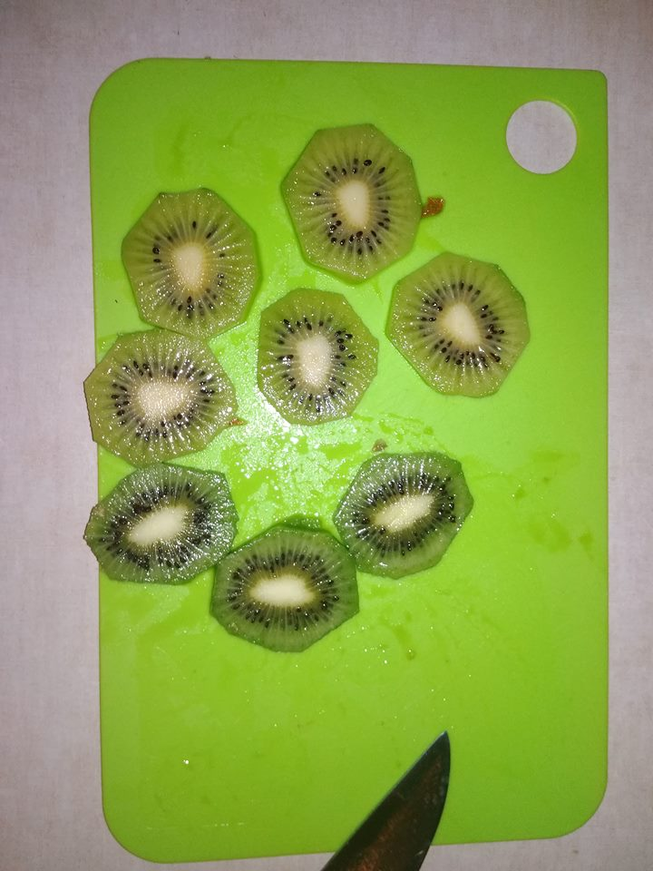
Pokrojenie kiwi na 8 plasterków

Slide 3
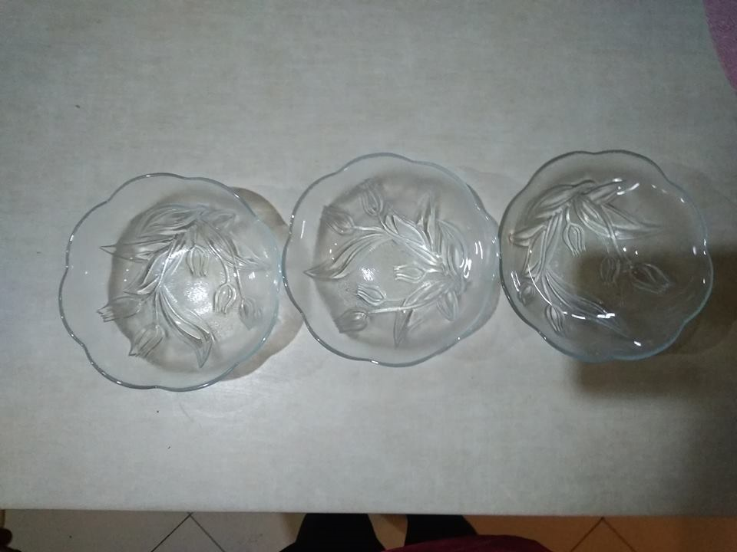
Przygotowanie 3 miseczek

Slide 4
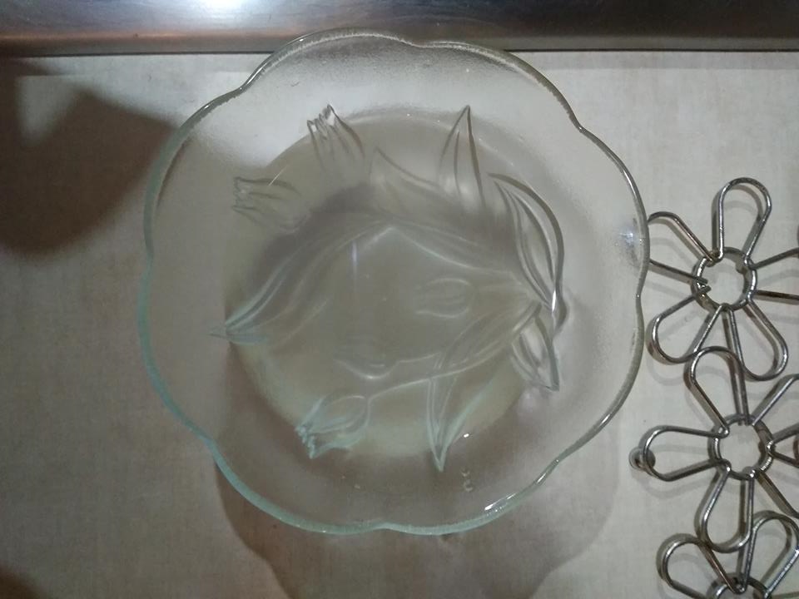
Do 1 miseczki dodać zimną ale nie zastygniętą galaretkę(ja żelatynę)

Slide 5
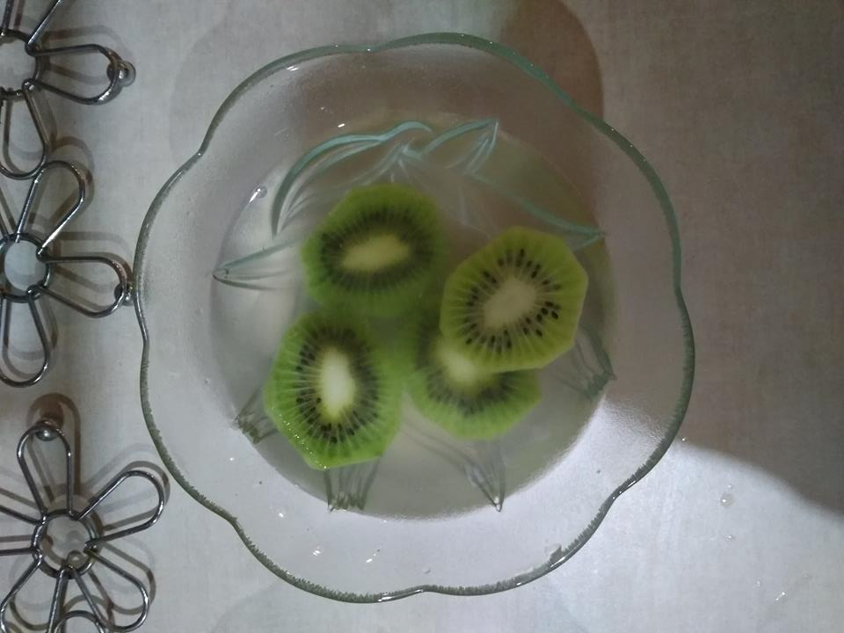
Do 2 miseczki nalewamy żelatynę i dodajemy 4 plastry kiwi

Slide 6
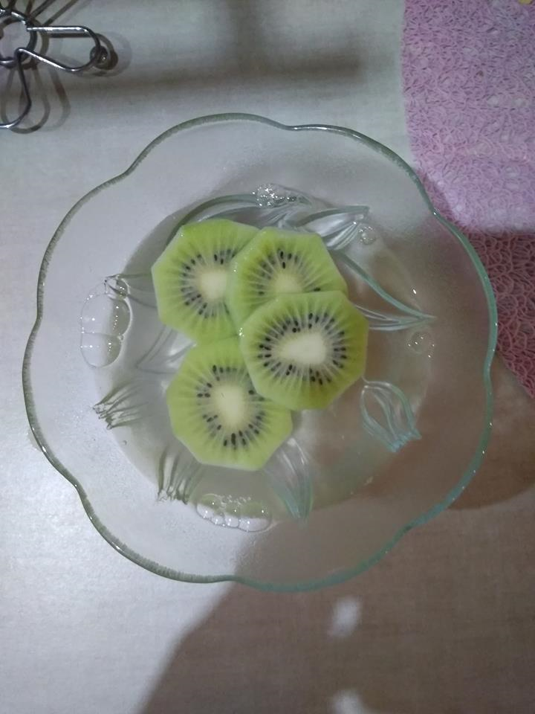
Do 3 miseczki dodajemy 4 plastry kiwi, zalewamy je wrzątkiem i pozostawiamy do ostygnięcia

Slide 7
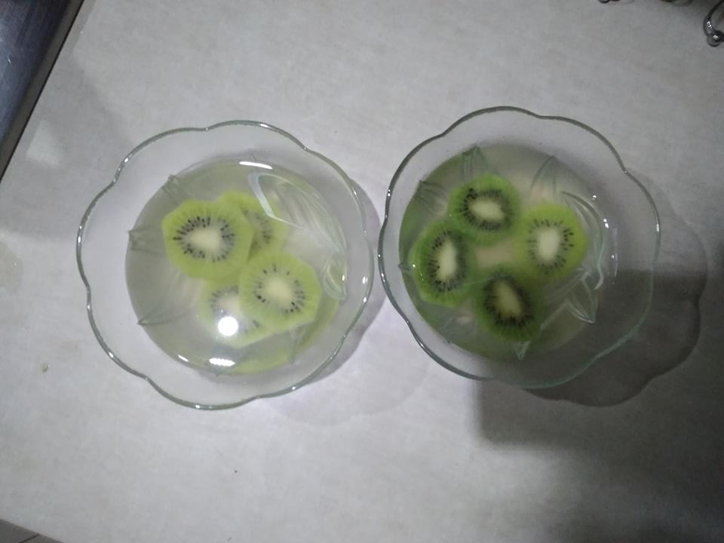
Po odczekaniu aż wrzątek wystygnie kiwi przenosimy do żelatyny
-Miseczka 1 kiwi
Po wrzątku.
-Miseczka 2 kiwi
dodane do żelatyny.

Slide 8
Miseczki odstawiamy do lodówki na 3 godziny

Slide 9
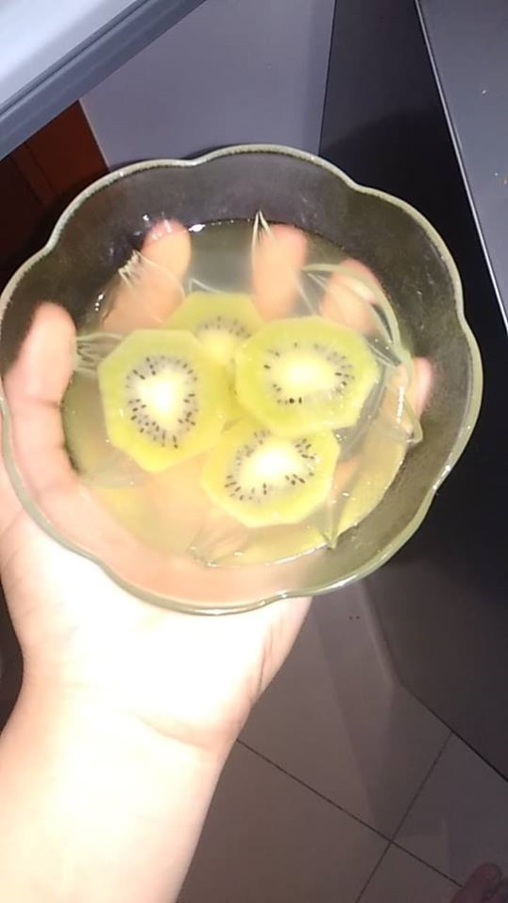
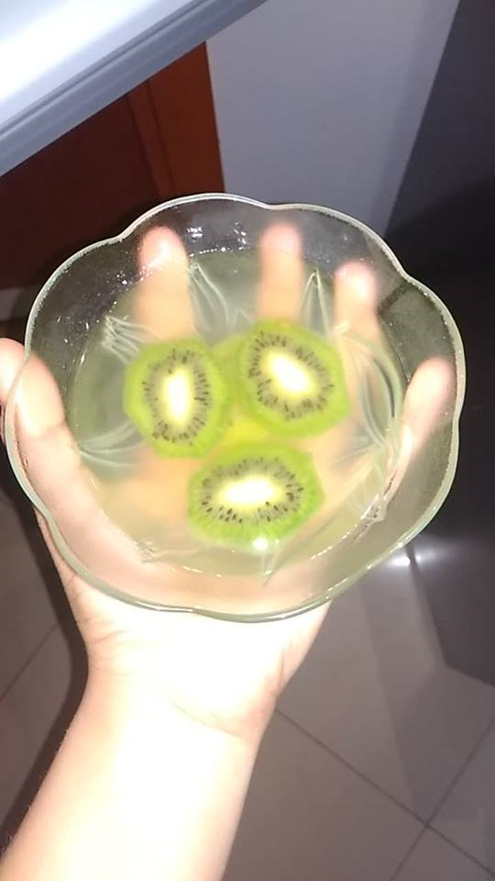
Miseczki z kiwi po wyjęciu z lodówki, po 3 godzinach
C- kiwi zalane wrzątkiem B-kiwi wprost włożone do żelatyny

Slide 10
Obserwacje i wnioski
Obserwacje: W 1 misce żelatyna zastygła. W 2 misce żelatyna nie do końca zastygła prawie, że jest rzadka, a w 3 misce gdzie kiwi po wyjęciu z wrzątku włożyliśmy do żelatyny, żelatyna zastygła.
Wniosek: Temperatura wpływa na pracę enzymów zawartych w kiwi, ponieważ przy zbyt dużej temperaturze ścina się białko powodujące psucie owocu. Dlatego tam gdzie kiwi było wypłukane z białek żelatyna najszybciej zastygła.

